Slide 1
GIT & GITHUB
IMPACT BYTE

Slide 2
Requirement
Install GIT (https://git-scm.com)
Membuat akun Github (https://github.com)
Download Github Desktop (https://desktop.github.com)

Slide 3
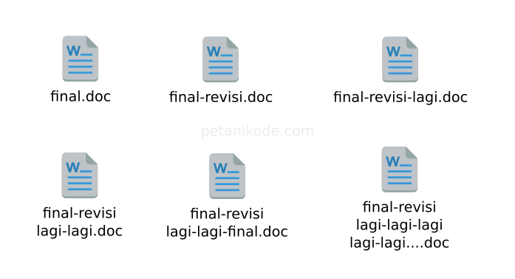
Pernah bikin file kaya gini ga?

Slide 4
Kalo pernah, berarti kita senasib ;)
Cobain pake git deh

Slide 5
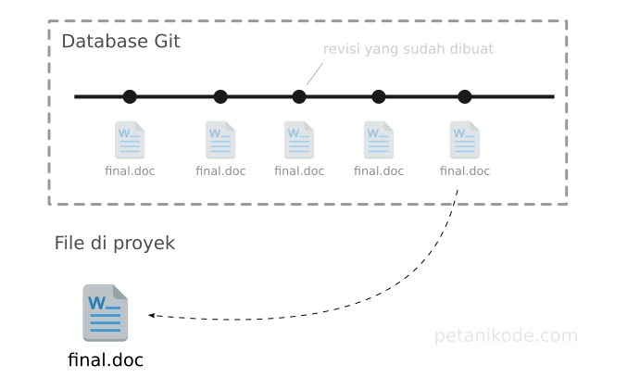
Jadi lebih simple kan..

Slide 6
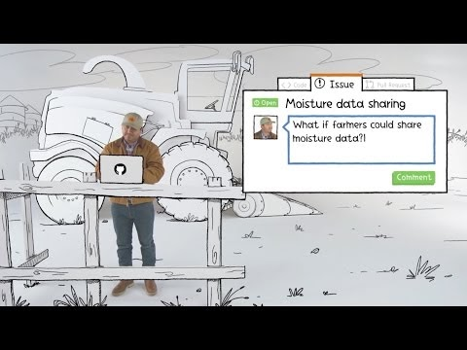

Slide 7
Pengenalan GIT

Slide 8
GIT adalah Tools untuk programmer

Slide 9
GIT sebagai Version Control System

Slide 10
Apa itu Version Control System
Tugasnya adalah mencatat setiap perubahan pada File (termasuk code yang kita buat) pada suatu proyek baik dikerjakan secara individu maupun tim.
Seperti
checkpoint

Slide 11
Git adalah aplikasi yang dapat melacak setiap perubahan yang terjadi pada suatu folder atau file.

Slide 12
Git biasanya digunakan oleh para programmer sebagai tempat penyimpanan file pemrograman mereka, karena lebih efektif.

Slide 13
File -file yg disimpan menggunakan git akan terlacak seluruh perubahannya, termasuk siapa yang mengubah.

Slide 14
Sepandai apapun #programmer, tidak akan pernah bisa bekerja sendirian selamanya

Slide 15
‘WHY’ should use GIT and Github?
Dengan menggunakan GIT dan Github, kamu akan bisa bekerja dalam sebuat tim. Tujuan besarnya adalah kamu bisa berkolaborasi mengerjakan proyek yang sama tanpa harus repot copy paste folder aplikasi yang terupdate.
Kamu juga tidak perlu menunggu rekan dalam satu tim kamu menyelesaikan suatu program dahulu untuk berkolaborasi. Kamu bisa membuat file didalam projek yang sama atau membuat code di file yang sama dan menyatukannya saat sudah selesai.

Slide 16
Instalasi GIT

Slide 17
Download dan jalankan hasil download GIT kamu seperti instal aplikasi pada umumnya

Slide 18
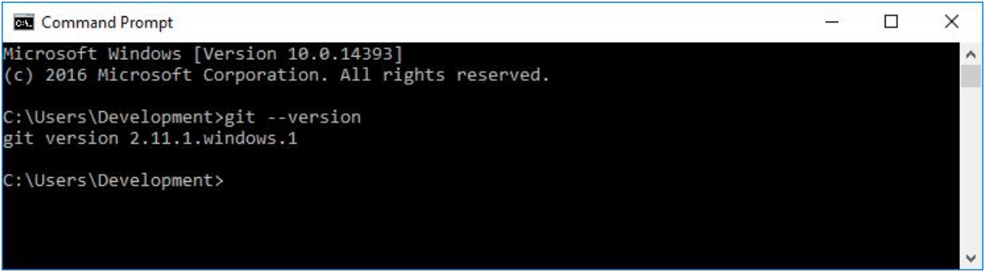
Cek apakah instalasi berhasil

Slide 19
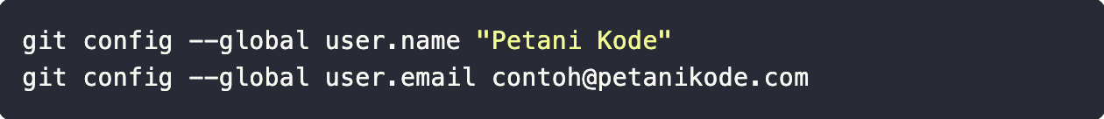
Setup Awal

Slide 20
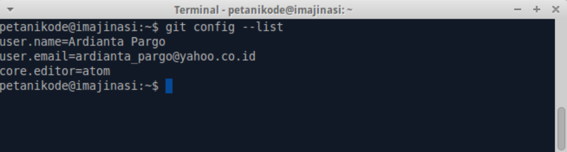
Cek apakah setup berhasil

Slide 21
WARNING:
username dan email yang disetup HARUS SAMA dengan yang digunakan pada GITHUB

Slide 22
Repository GIT

Slide 23
Repository adalah direktori proyek yang kita buat.
1 Repo = 1 Proyek = 1 Direktori

Slide 24
Membuat Repository

Slide 25
Command line tadi akan membuat sebuah direktori baru

Slide 26
Bagaimana jika folder sudah ada sebelumnya?
Calm down, kamu bisa gunakan ini:

Slide 27
GIT STATUS, GIT ADD, GIT COMMIT

Slide 28
Buat 2-3 file code pada direktori yang telah dibuat

Slide 29
GIT STATUS

Slide 30
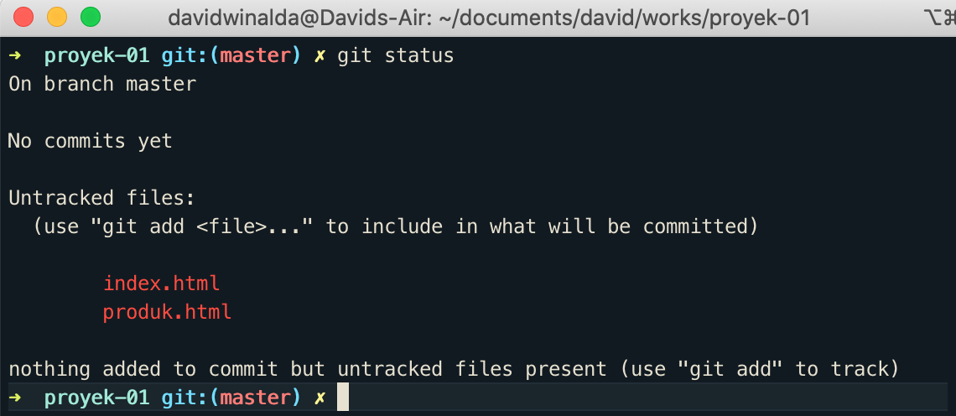
GIT Status

Slide 31
3 Kondisi File pada GIT

Slide 32
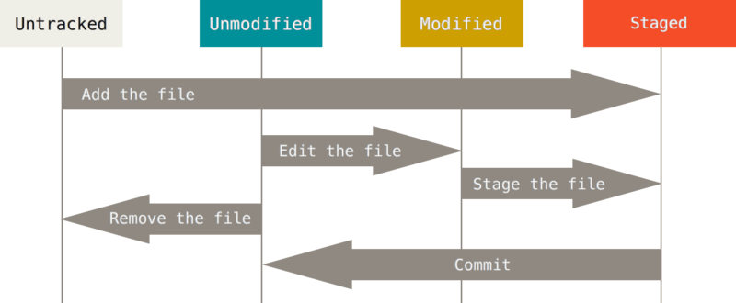

Slide 33
Modified
Modified adalah kondisi dimana revisi atau perubahan sudah dilakukan, tetapi belum ditandai (untrackted) dan belum disimpan dalam version control.
Contoh ada pada screesnhot sebelumnya.

Slide 34
Staged
Staged adalah kondisi dimana revisi sudah ditandai (modified) namun belum disimpan di version control.
Untuk mengubah kondisi file dari modified ke staged gunakan perintah ini:

Slide 35
Tapi gimana kalau untracted file nya dalam jumlah besar?
Calm down, bisa menggunakan perintah ini:

Slide 36
Commited
Commit/commited adalah kondisi dimana revisi sudah disimpan pada version control.
Mengubah dari kondisi staged ke commited dengan perintah berikut ini:

Slide 37
2. GIT ADD

Slide 38
Setelah cek status dengan ‘git status’, selanjutnya kita ubah status ‘untrackted file’ dan ‘unmodified’ menjadi modified
Gunakan git add
atau

Slide 39
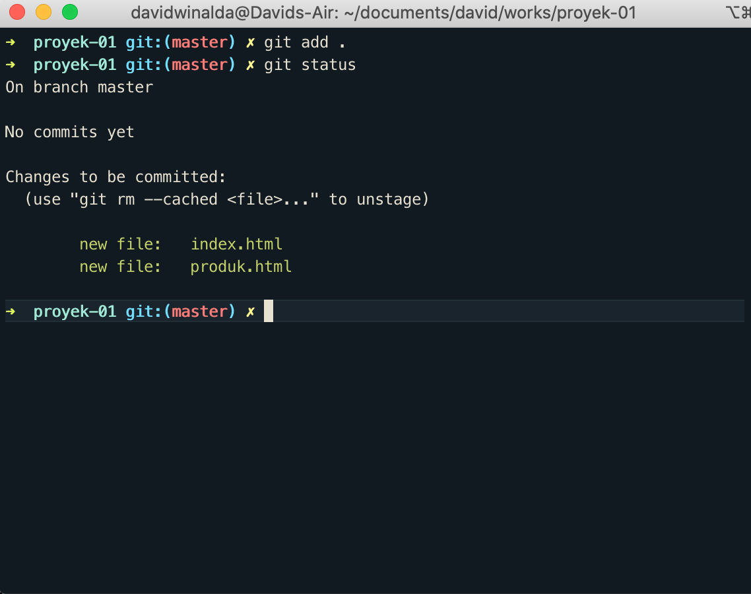

Slide 40
3. GIT COMMIT

Slide 41
Lakukan ‘git commit’ untuk save perubahan pada version control

Slide 42
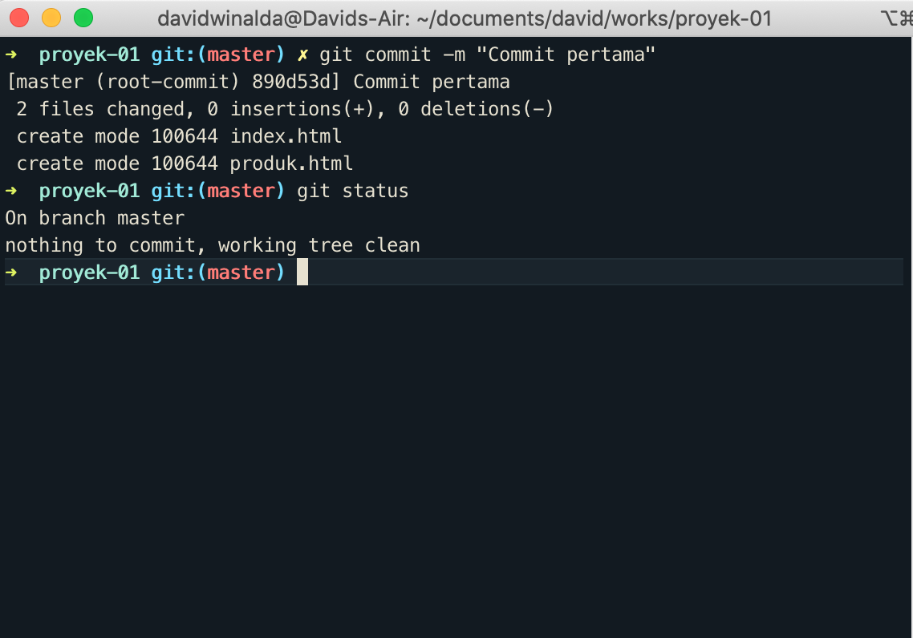

Slide 43
Revisi Kedua pada GIT

Slide 44
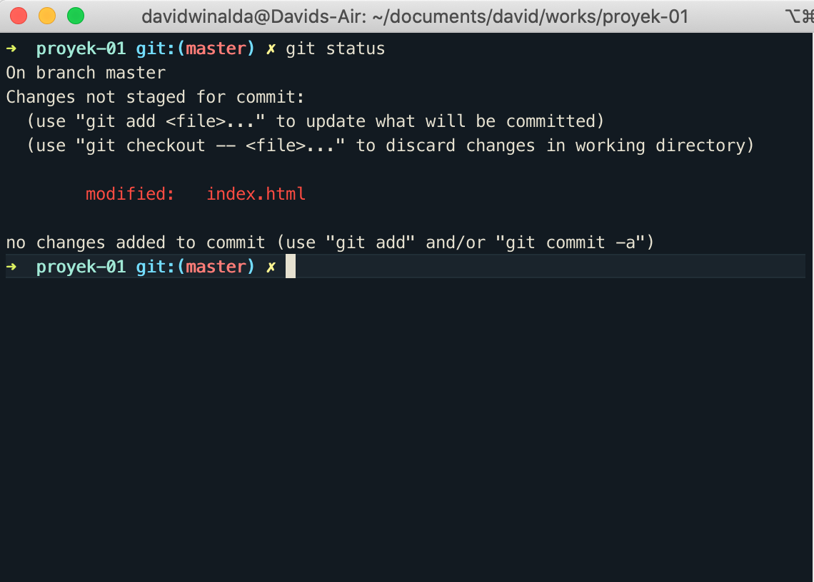

Slide 45
Perhatikan!
Kondisi sudah tidak di ‘untrackted files’ tapi ‘modified files’

Slide 46
GIT LOG

Slide 47
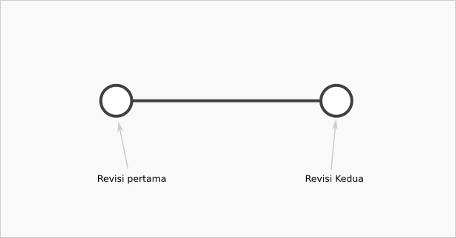

Slide 48
Kedua revisi diatas kita anggap sebagai checkpoint.
Jika nanti ada kesalahan, kita bisa kembali pada checkpoint ini.

Slide 49
GIT LOG
Dari dua revisi yang sudah dilakukan kita dapat melihat catatal log dari revisi - revisi tersebut dengan menggunakan perintah berikut ini:

Slide 50
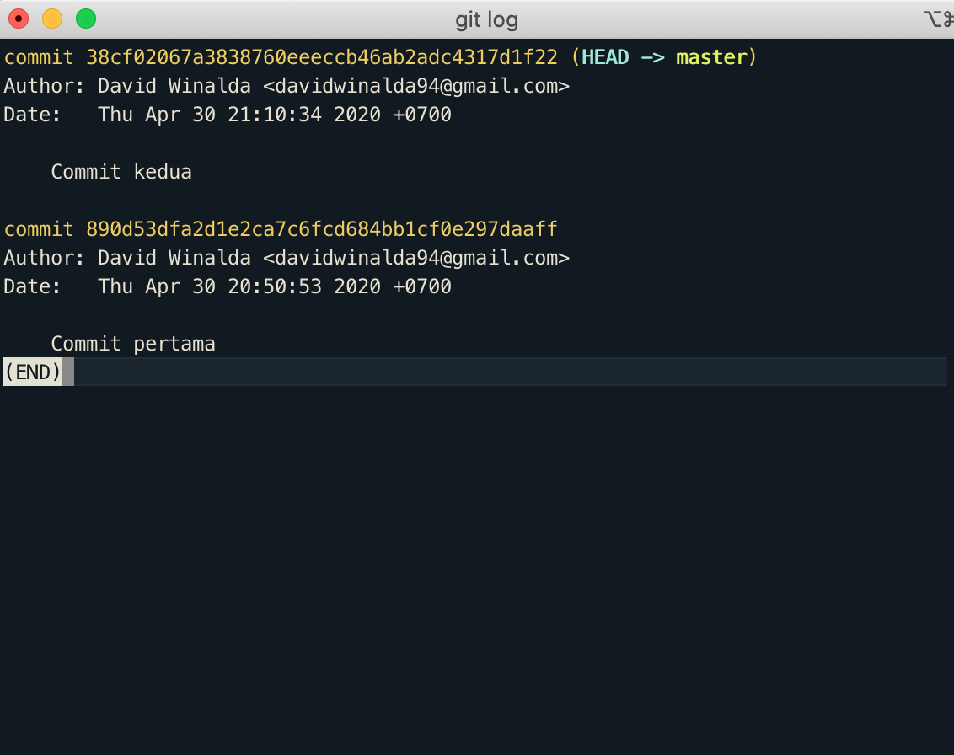

Slide 51
TIPS
Untuk git log yang lebih pendek, bisa menggunakan perintah berikut ini:

Slide 52
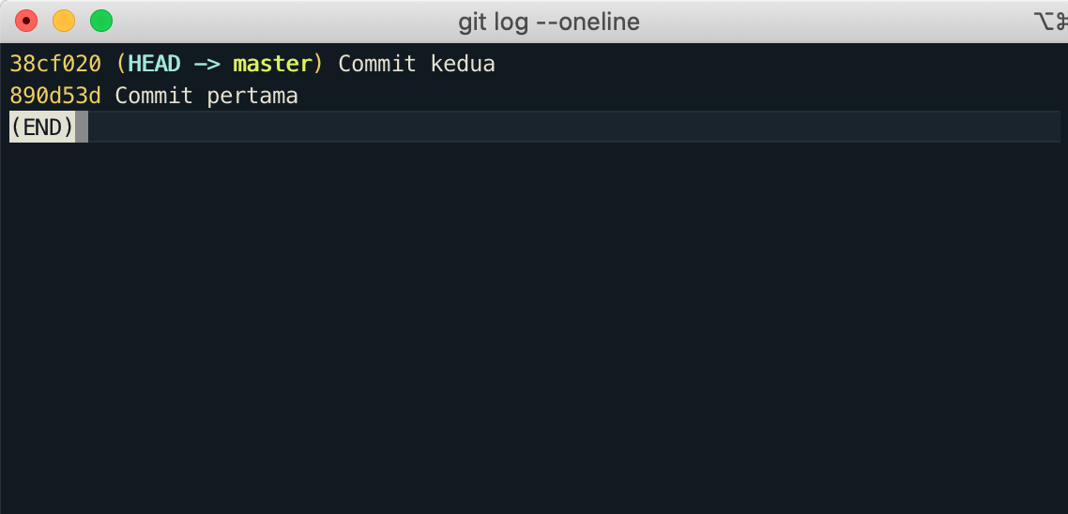

Slide 53
Melihat log dari berbagai sisi.
Melihat log menggunakan nomor version/commit
Melihat log file tertentu
Melihat log berdasarkan author

Slide 54
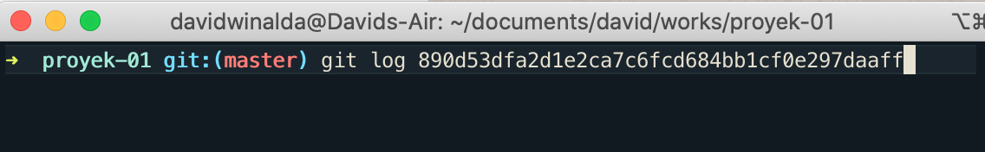
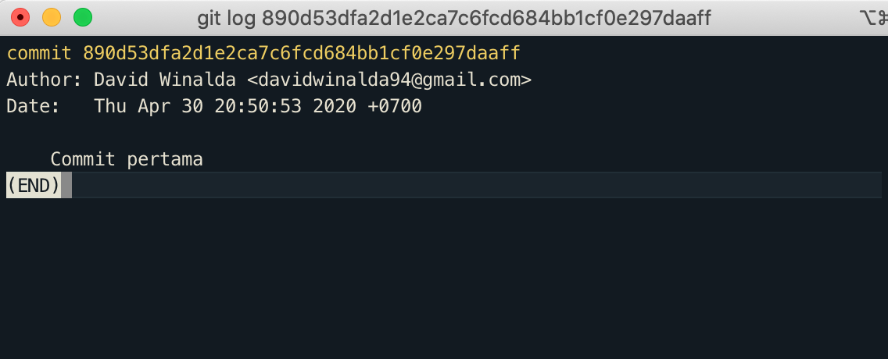
Melihat log dari nomor version

Slide 55
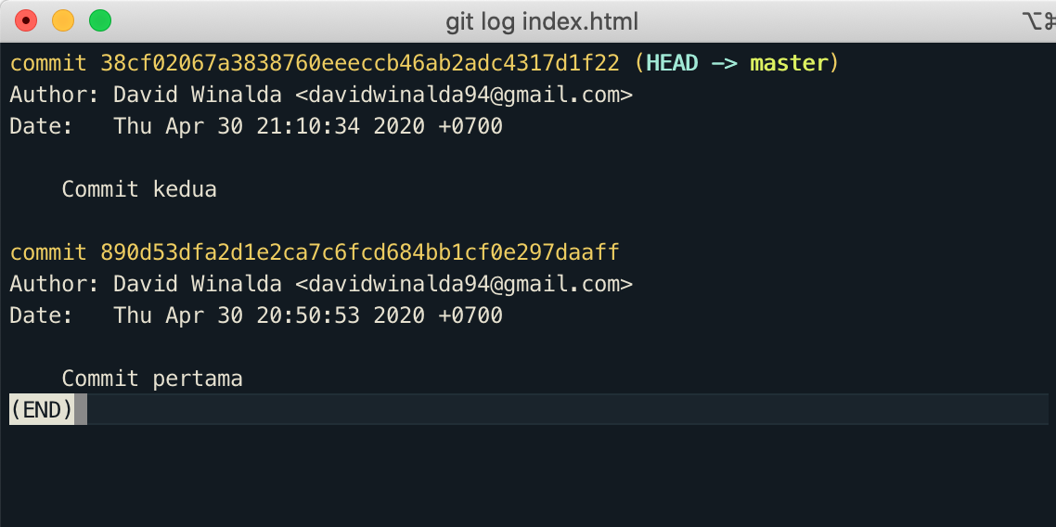
Melihat log dari file tertentu

Slide 56
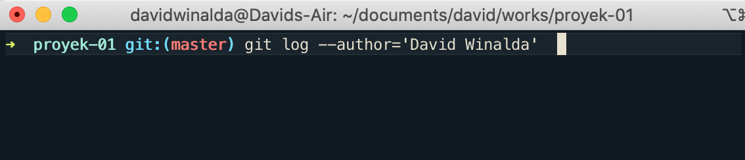
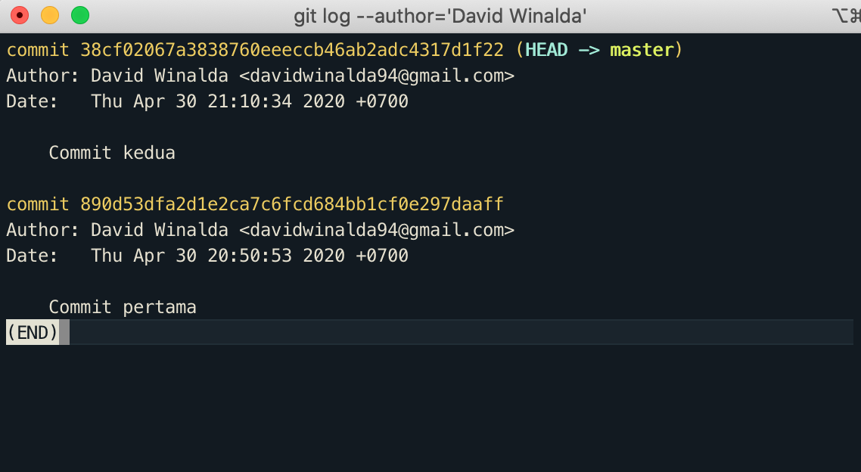
Melihat log berdasarkan author

Slide 57
GIT CHECKOUT, GIT RESET, GIT REVERT

Slide 58
Jika perubahan yang sedang dilakukan terjadi kesalahan dan kita ingin mengembalikan keadaan seperti sebelumnya maka itu bisa dilakukan :)

Slide 59
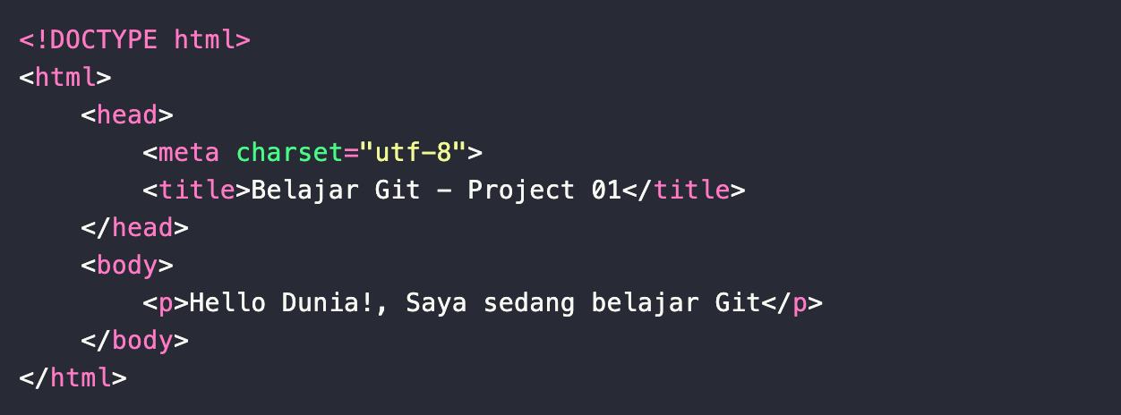
Membuat Revisi/Perubahan
Sebelum diubah:

Slide 60
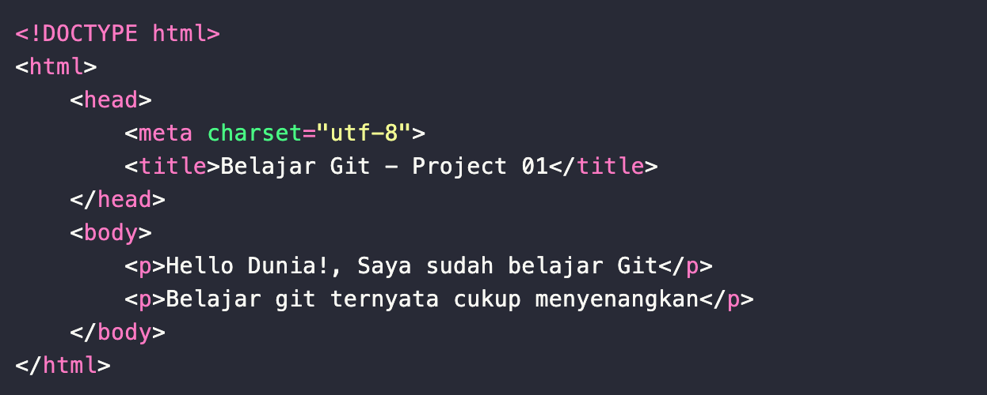
Membuat Revisi/Perubahan
Setelah diubah:

Slide 61
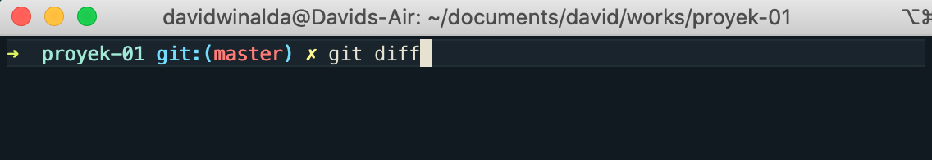
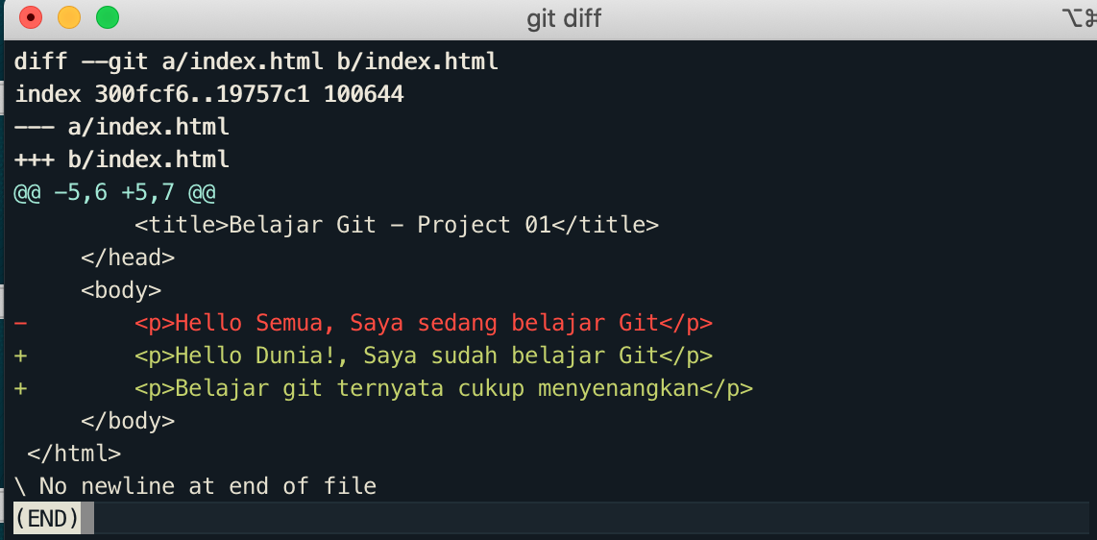
Cek Perubahan

Slide 62
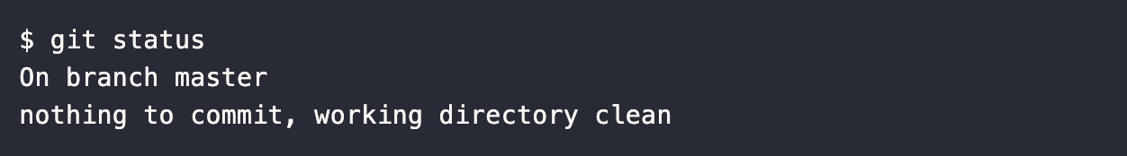
Membatalkan Perubahan - Belum Stagged dan Belum Commited
Jika case nya seperti judul diatas maka bisa dilakukan dengan perintah berikut ini:
Maka akan menjadi:

Slide 63
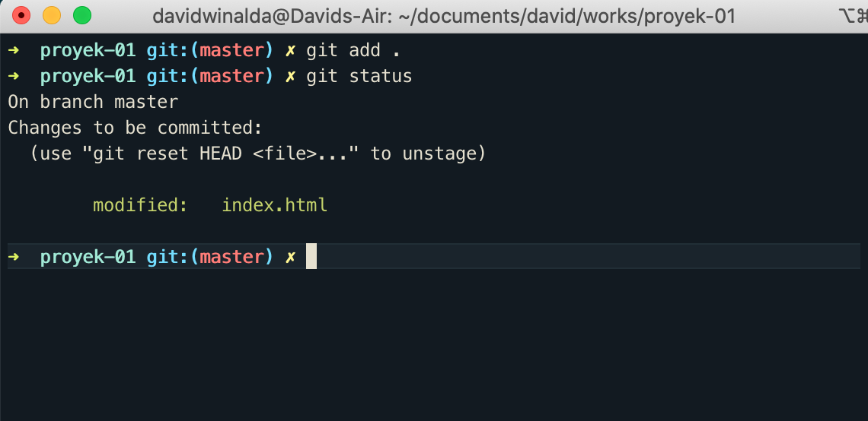
Membatalkan Perubahan - Sudah Stagged namun Belum Commited
Stagged = Sudah di Add

Slide 64
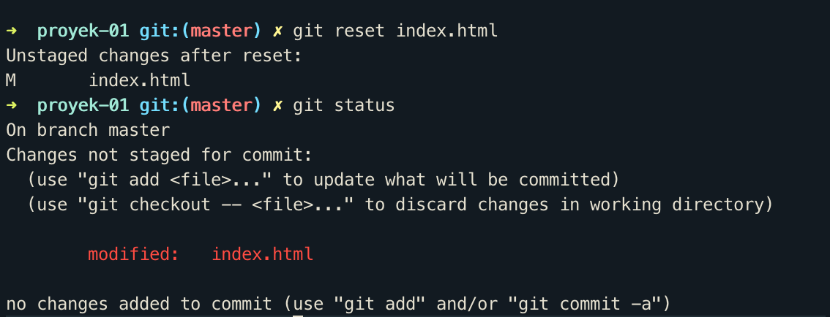
Membatalkan Perubahan - Sudah Stagged namun Belum Commited
Jika case nya seperti diatas maka bisa dilakukan dengan perintah berikut ini:
Maka akan menjadi:

Slide 65
Kondisi file sudah pada kondisi ‘Modified’.
Selanjutnya kita lakukan proses yg sama sebelumnya.
Menggunakan ‘git checkout’

Slide 66
Membatalkan Perubahan - Sudah Stagged namun Belum Commited
Jika case nya seperti judul diatas maka bisa dilakukan dengan perintah berikut ini:
Maka akan menjadi:

Slide 67
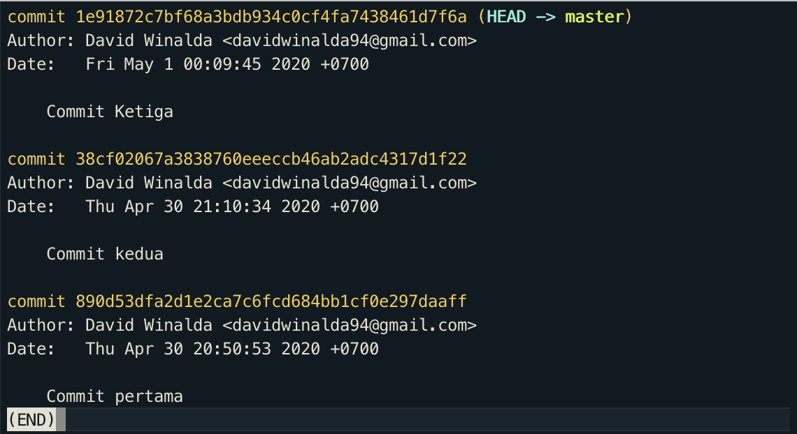
Membatalkan Perubahan - Sudah Commited

Slide 68
Kita bisa mengembalikan kondisi ke commit sebelumnya dari commit terakhir menggunakan nomor commit

Slide 69
Eits, tapi ada 2 jenis case.
Kita bisa mengembalikan commit hanya pada file tertentu
Kita bisa mengembalikan commit untuk semua file

Slide 70
Mengembalikan Commit Pada File Tertentu

Slide 71
Mengembalikan Commit Untuk Semua File
Kita hanya perlu menggunakan nomor commit saja. Tidak perlu menambahkan spesifik file.
Berikut penggunaan perintahnya:

Slide 72
Jika ingin mengembalikan commit jauh ke bawah. Misal kita ingin kembali pada 3 commit sebelumnya

Slide 73
GIT REVERT
GIT Revert akan membatalkan semua perubahan yang ada tanpa menghapus commit terakhir. Jika menggunakan GIT Reset, commit terakhir akan hilang.

Slide 74
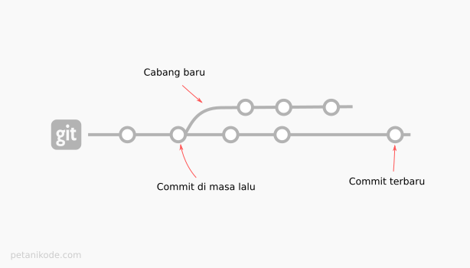
GIT CHECKOUT
Berpindah checkpoint (sementara)

Slide 75
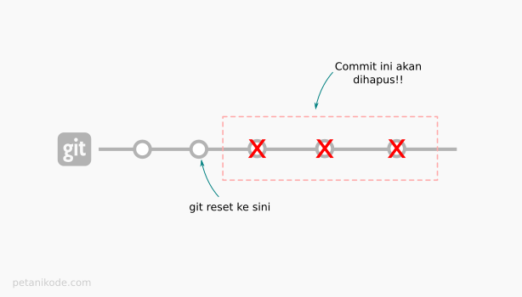
GIT RESET
Kembali ke commit sebelumnya

Slide 76
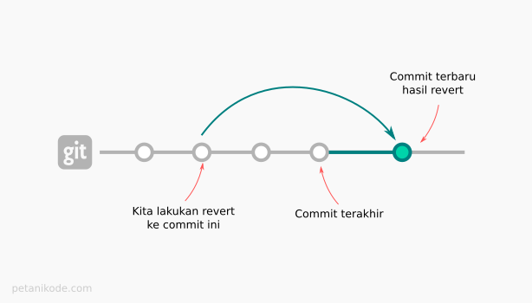
GIT REVERT

Slide 77
GIT BRANCH

Slide 78
Fitur yang WAJIB digunakan jika berkolaborasi dengan developer atau dalam tim

Slide 79
Untuk menghindari conflict code yang dikembangkan.
Kita tidak boleh berkolaborasi dalam project di satu branch yang sama!

Slide 80
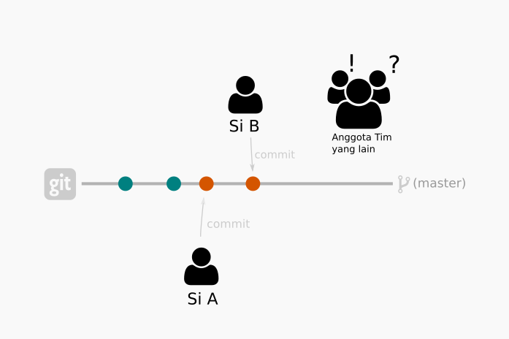

Slide 81
Misalnya Bowo akan mengerjakan fitur A dan Gigih mengerjakan fitur B.
Masing-masing fitur harus dibuat branch masing-masing.

Slide 82
Tidak boleh mengganggu branch ‘master’ yang sudah terupdate

Slide 83
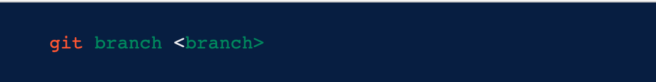
GIT BRANCH
Untuk membuat branch, gunakan perintah berikut ini

Slide 84
GIT BRANCH
Misalkan kita ingin membuat fitur register. Jadi kita akan membuat branch baru.

Slide 85
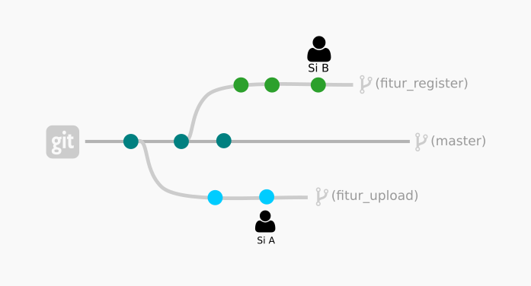

Slide 86
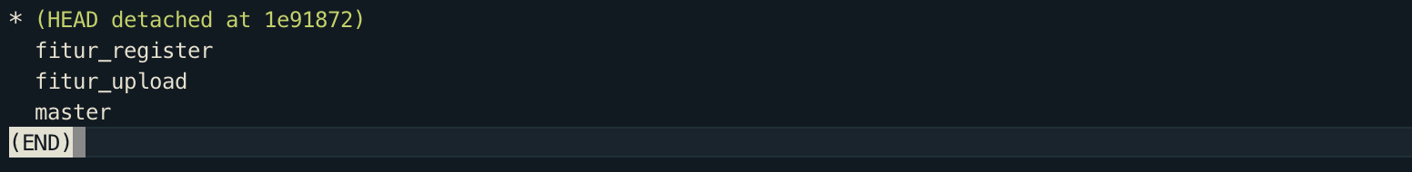
Melihat List Branch

Slide 87
Pindah ke branch tertentu
Untuk menuju kedalam suatu branch tertentu. Gunakan perintah seperti berikut ini:
Git checkout <branch tujuan>

Slide 88

Delete Branch
Untuk menghapus sebuah branch, gunakan perintah seperti berikut ini:

Slide 89
GIT MERGE

Slide 90
Setelah membuat branch baru, lalu lakukan commit.
Saatnya kita menyatukan pekerjaan ke master file/branch utama yaitu branch MASTER

Slide 91
GIT MERGE
Untuk menyatukan branch cabang fitur yang telah kita kembangkan. Gunakan perintah seperti berikut ini:
Kita harus checkout dahulu ke branch master
Lalu lakukan merge

Slide 92
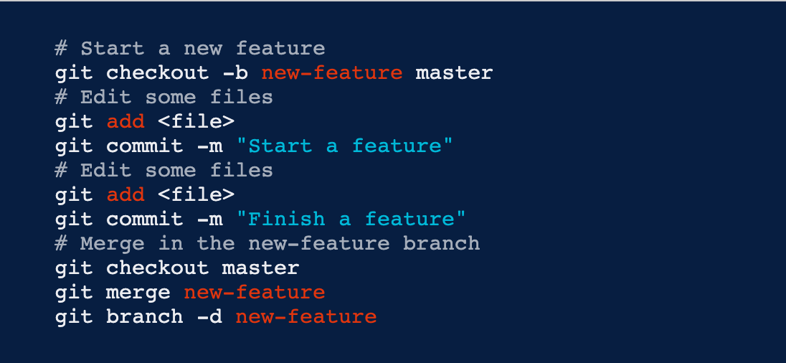

Slide 93
GIT PUSH

Slide 94
Tahap terakhir adalah melakukan push, push bisa kamu anggap sebagai submit file menuju github agar bisa menjadi publik dan diakses oleh team

Slide 95
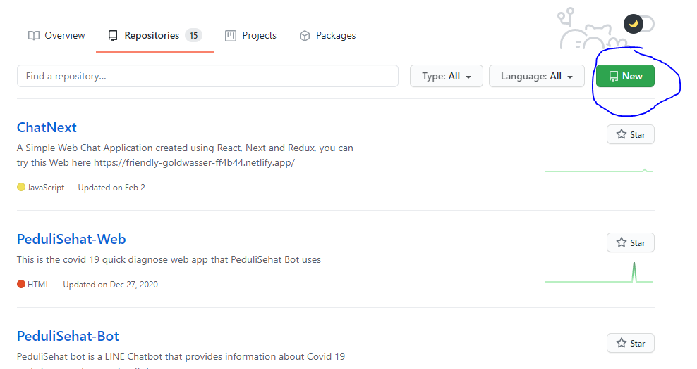
GIT PUSH
Untuk melakukan push, pertama kita membutuhkan akun github, berikut langkah langkah untuk melakukan push
Login ke akun github masing masing
Buat repository baru di profil masing masing

Slide 96
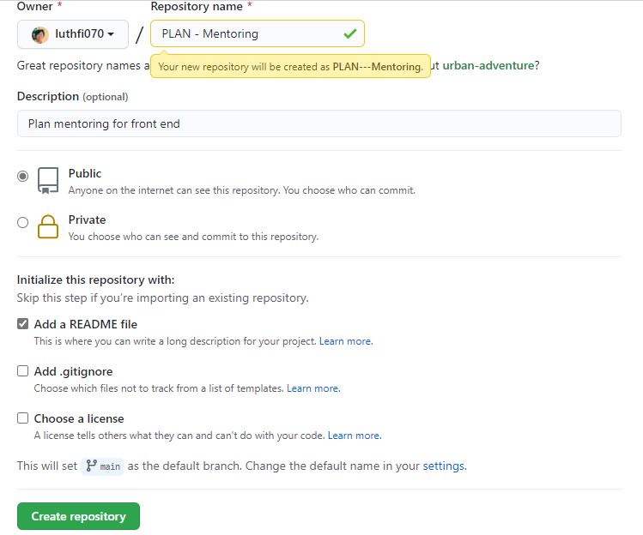
GIT PUSH
Setelah membuat repository, kita harus memasukan info info di dalam repository tersebut mulai dari nama hingga deskripsi yang dibutuhkan

Slide 97
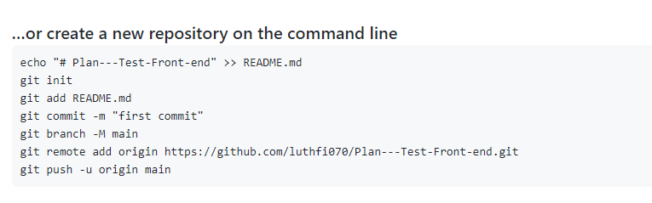
GIT PUSH
Setelah membuat repo, kita tinggal melakukan push pada repository tersebut melalui git shell / git bash / terminal windows biasa menggunakan command command yang sudah kita bahas sebelumnya
Kita tinggal mengikuti langkah berikut, untuk melakukan push dengan memasukannya di terminal project masing masing

Slide 98
Exercise

Slide 99
Question - Answer in Markdown
Sebutkan step-step dan command line saat menginisasi project untuk menggunakan git hingga sampai push ke github
Apa perbedaan git reset dan git revert
Apa bedanya GIT dengan GITHUB

Slide 100
GIT & GITHUB ON PROJECT
Clone github repository https://github.com/PTP-PLAN-Frontend/Hello-Git
Buat branch baru
Tambahkan card dengan nama teman-teman dan status kerja/kegiatan sekarang
Lakukan Add dan Commit
Push ke branch yang sudah dibuat
Buka webiste GITHUB dan lakukan Pull Request ke branch master
Kita akan review code teman-teman dan melakukan merge
Clone Git → Bikin branch → Git add ( tugas kalian ) → Push ke branch --> Bikin pull request
Git clone (url) → git branch (branch) → git checkout (branch) → git add . → git commit -m “commit” → git push -u origin (branch)

Slide 101
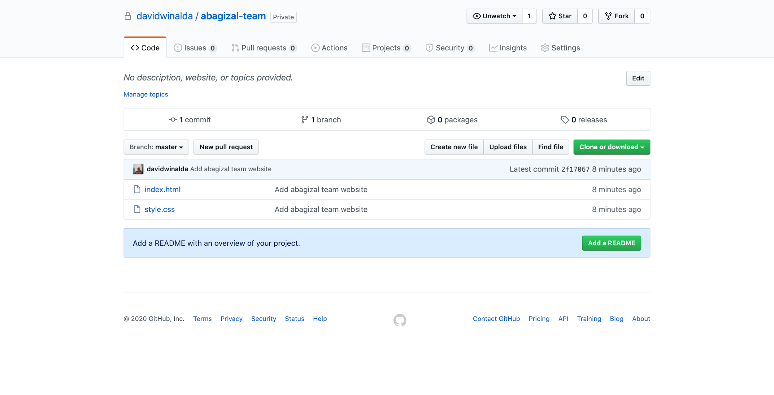
Repo yang akan diclone

Slide 102
Make your Repository
Ini waktunya publish website CV/Resume/Blog teman-teman yang sudah menggunakan HTML & CSS pada sesi pertama dan kedua ke GITHUB

